Slide 1

Hát:
Lớp chúng ta đoàn kết

Slide 2

Làm quen bạn mới
Hoạt động 1: Giới thiệu và làm quen
Hoạt động 2:Tìm bạn cùng sở thích

Slide 3
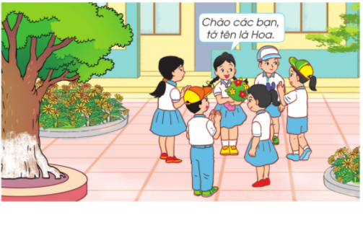

Hoạt động 1: Giới thiệu và làm quen
Các bạn trong tranh đang làm gì?
Các bạn trong tranh đang chào mừng bạn Hoa mới chuyển đến lớp.

Slide 4

Trò chơi: Bạn là ai?
Luật chơi: cầm một bông hoa giới thiệu về mình (họ tên, tuổi, sở thích, thói quen) rồi tặng hoa cho bạn khác.

Slide 5

*GV kết luận:
Trong lớp có nhiều bạn với những đặc điểm, tính cách, sở thích khác nhau. Việc tìm hiểu về cô giáo và các bạn trong cả lớp qua các hoạt động tự giới thiệu và nhận diện nhau giúp HS tự tin trước tập thể lớp, bước đầu tạo những gắn kết trong
mối quan hệ bạn bè.

Slide 6
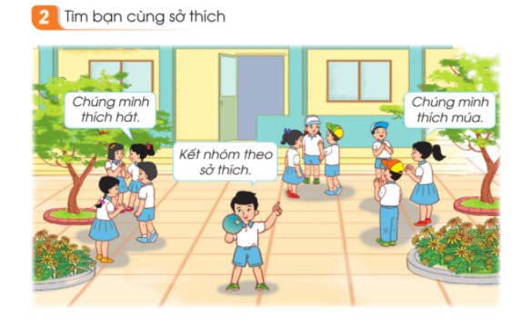
Hoạt động 2:Tìm bạn cùng sở thích
Các bạn trong tranh đang làm gì?
Các bạn trong tranh đang chia sẻ sở thích của mình với bạn
Sở thích của em là gì?

Slide 7

Z,./,.mk,njhgfrdewsdfbnm/ ơ09,
* Kết luận:
Qua hoạt động này các em biết thể hiện sở thích của mình và tìm được những người bạn có sở thích giống mình để cùng chia sẻ.

Slide 8

CỦNG CỐ:
DẶN DÒ:Về nhà chia sẻ với người thân về sở thích của mình và các bạn trong lớp.

